Slide 1
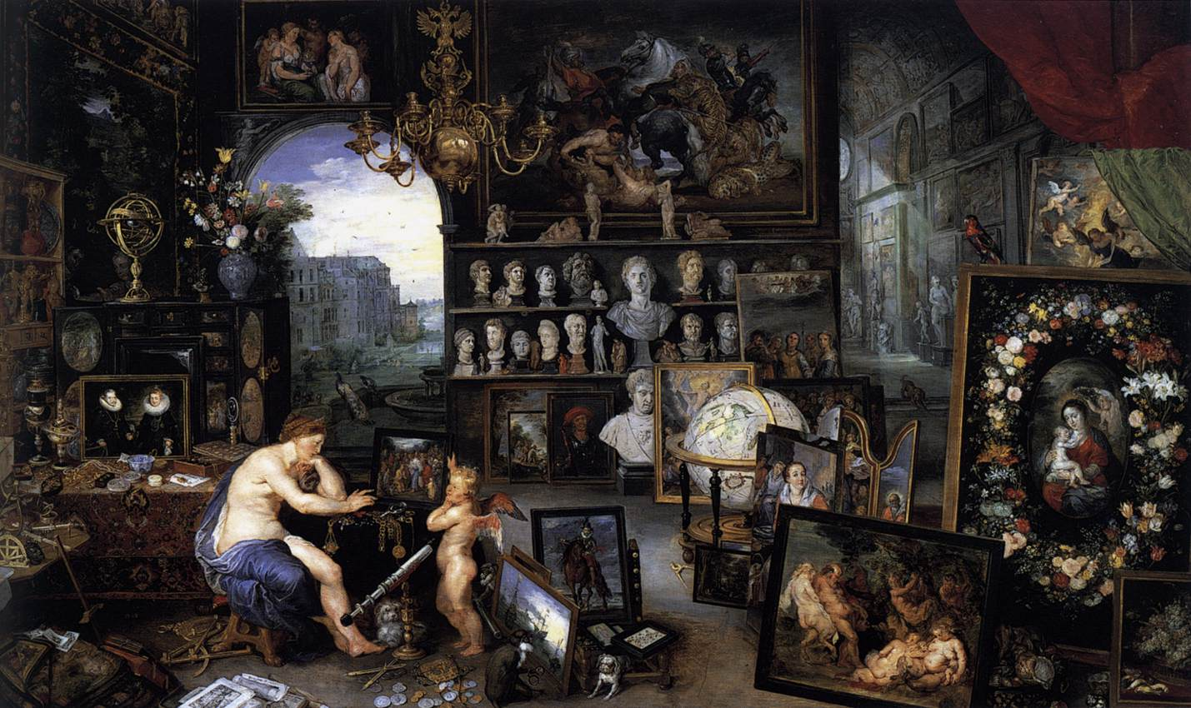
Επιστημονική Επανάσταση (16^{ος}-17^{ος} αι)

Slide 2
Ο Μεσαιωνικός Αριστοτελισμός
Οι δυσκολίες
-Ασυμβατότητες μεταξύ Αριστοτελισμού και Χριστινικής θεολογίας
Βασικές ασυμβατότητες:
Η αιωνιότητα του Κόσμου
Το σώμα ως μορφή της ψυχής
Το σύμπαν είναι αιτιακά «εύτακτο»

Slide 3
Η πρόσληψη του αριστοτελισμού
a) Νέο-πλατωνικοί θεολόγοι
(e.g. Saint Bonaventure, Roger Bacon)
b) Οι κοσμικοί αριστοτελικοί
(e.g. Siger of Brabant, Boetius of Dacia)
c) Χριστιανοί θεολόγοι
(e.g. Albertus magnus, Thomas Aquinas)

Slide 4
Επιστημονική Επανάσταση (1500s-1700s)
1543: Copernicus
De revolutionibus orbium coelestium (On the Revolutions of the Heavenly Spheres)
1687: Isaak Newton
Philosophiæ Naturalis Principia Mathematica (Mathematical Principles of Natural Philosophy)

Slide 5
Αρχαία και Μεσαιωνική Κοσμοεικόνα
Τομή [Επιστημονική Επανάσταση]
Νεώτερη επιστημονική κοσμοεικόνα

Slide 6
Αριστοτελικό Κοσμοείδωλο:
Αστρονομία
Φυσική φιλοσοφία
Μεταφυσική (τελεολογία)

Slide 7
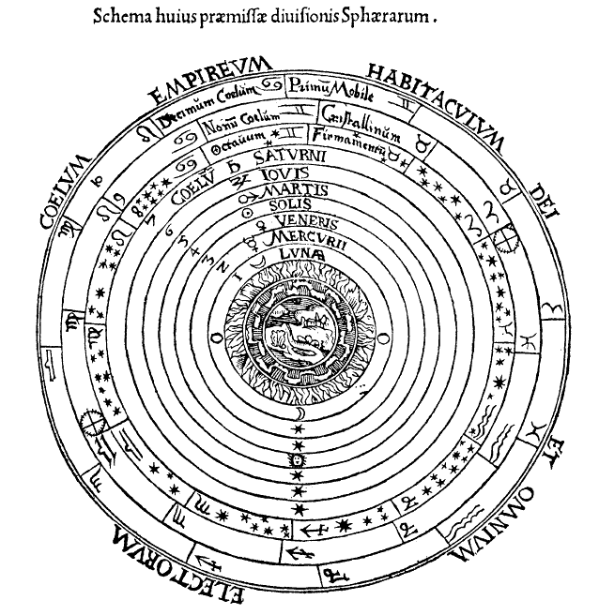
Κοσμολογία

Slide 8
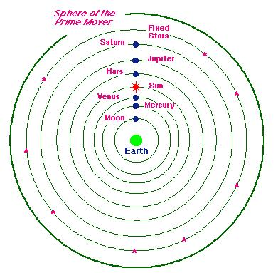

Slide 9
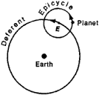
Mathematical ….“Tricks”

Slide 10
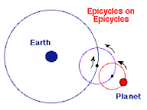

Slide 11
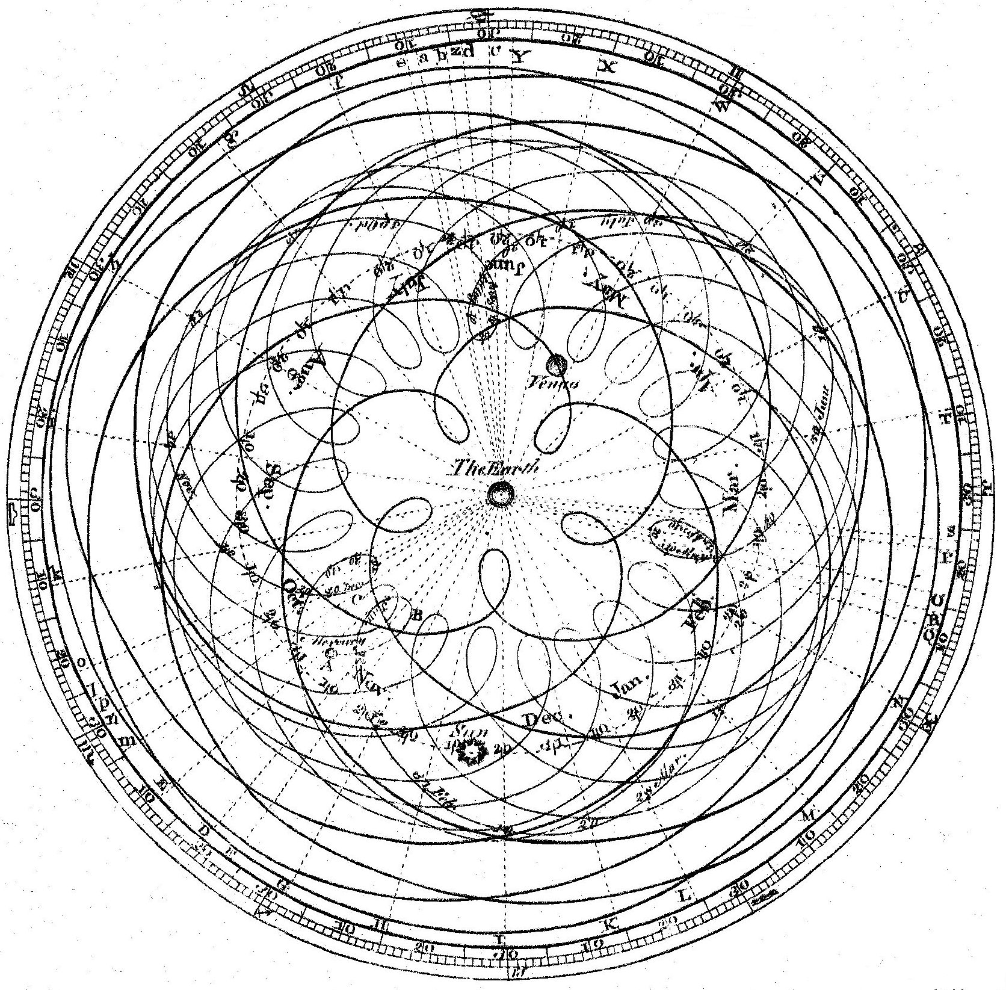

Slide 12
Η κοσμική διαίρεση
Υποσελήνια περιοχή
Υπερσελήνια περιοχή

Slide 13
Υποσελήνιος χώρος
βασιλεύει η μεταβολή, η αλλοίωση, η γέννηση και η φθορά.
Σ΄ αυτό το τόπο λαμβάνει χώρα η κυκλοφορική κίνηση των τεσσάρων απλών σωμάτων γης, ύδατος, αέρος και πυρός

Slide 14
Υπερσελήνια περιοχή
βασιλεύει η «αϊδία κίνηση των αθανάτων αϊδίων ουσιών που φθάνει μέχρι της σφαίρας των απλανών.
Σ΄ αυτόν δεν υπάρχουν τα τέσσερα γνωστά στοιχεία, αλλά την ύλη του την αποτελεί ένα «πέμπτο σώμα» ή πέμπτη ουσία, κοινώς λεγόμενη «πεμπτουσία»

Slide 15
Κίνηση (στον χώρο)
Τα ουράνια σώματα
Γήινα σώματα
Συνεχής κίνηση
Κυκλική κίνηση
Ασυνεχής κίνηση
Γραμμική κίνηση

Slide 16
Επίγεια κίνηση
Όλα τα γήινα σώματα είναι σύνθετα
Αποτελούνται από τα τέσσερα στοιχεία
Τοστοιχείο που κυριαρχεί καθορίζει την φυσική κίνηση του σώματος
Φυσική Vs Βίαιη (εξαναγκασμένη) κίνηση
▬Η 2^{η} χρειάζεται μια εξωτερική δύναμη

Slide 17
Τελεολογία
Τι είναι γνώση;
Τι σημαίνει να γνωρίζουμε επαρκώς κάτι;
«…θεωρούμε ότι έχουμε επιστημονική γνώση (ενός
πράγματος) όταν γνωρίζουμε την αιτία του… » Αναλυτικά Ύστερα, 94a 20.

Slide 18
Αίτια
Οι αιτίες είναι τέσσερις. Μία από αυτές λέμε ότι είναι η ουσία ή η ουσιαστική φύση ενός πράγματος (γιατί ο λόγος ύπαρξης ενός πράγματος ανάγεται τελικά στον τύπο του)∙ άλλη αιτία είναι η ύλη ή από πού προκύπτει το υποκείμενο∙ τρίτη αιτία είναι η πηγή της κίνησης∙ και τέταρτη είναι η αιτία που στέκει απέναντι, ο σκοπός και το «αγαθό» (γιατί αυτό είναι ο τελικός σκοπός κάθε κίνησης και γένεσης), Μετά τα Φυσικά, A iii 983a 26 – 30.

Slide 19
Αίτια…
The material cause: “that out of which”
The formal cause: “the form”, “the account of what-it-is-to-be”
The efficient cause: “the primary source of the change or rest”
The final cause: “the end, that for the sake of which a thing is done”

Slide 20
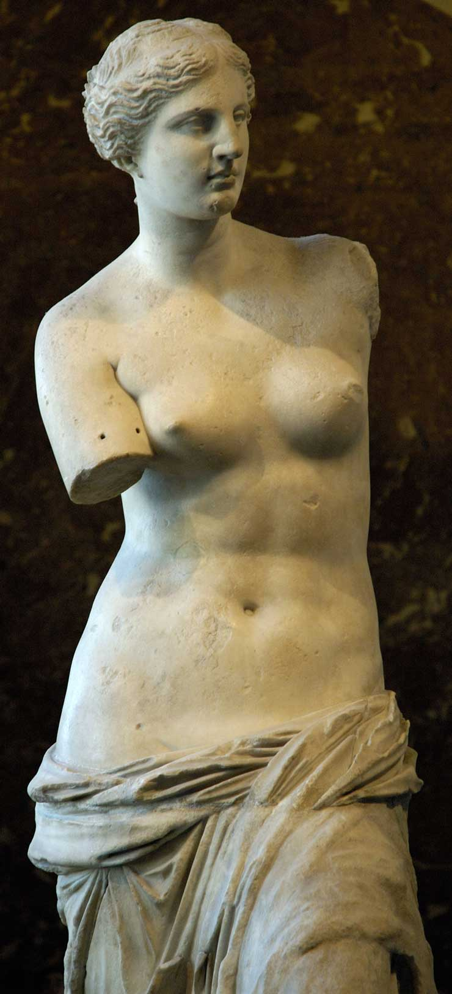
Παράδειγμα
Υλικό αίτιο: μάρμαρο
Μορφικό ή ειδικό αίτιο: η γυναικεία μορφή
Της αφροδίτης
Ποιητικό αίτιο: Η εργασία του Αλέξανδρου
Της Αντιόχειας (πιθανόν)
Τελικό αίτιο: Διακόσμηση

Slide 21
Σύμφωνα με τον Αριστοτέλη
Υπάρχει εξηγητική προτεραιότητα του τελικού αίτίου έναντι του ποιητικού
Το τελικό αίτιο είναι απαραίτητο για την κατανόηση των φαινομένων της φύσης
Η φύση είναι ανθρωπόμορφη ή «οργανισμικόμορφη»
Η φύση είναι επικράτεια σκοπών (τελεολογία)

Slide 22
Επιστημονική Επανάσταση
Νέα αντίληψη για το σύμπαν
Νέα αντίληψη για την επιστημονική μέθοδο
Νέα μεταφυική αντίληψη για τη φύση

Slide 23
Ηλιοκεντρισμός

Slide 24
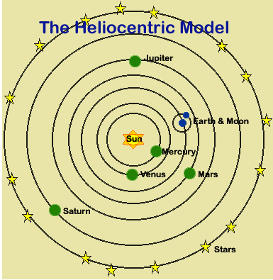

Slide 25
Το Κοπερνίκειο Μοντέλο
Η Γη είναι ένας ακόμα πλανήτης που κινείται γύρω από τον ήλιο
Τρεις κινήσεις της γης (ημερήσια περιστροφή, ετήσια τροχιά γύρω από τον ήλιο και ετήσιακλίση του άξονα)

Slide 26
Παραμένουν…
Το κέντρο του μοντέλου (ο ήλιος) είναι το κέντρο του σύμπαντος
Κυκλικές τροχιές
Ομοιόμορφή κίνηση των πλανητών
Επίκυκλοι

Slide 27
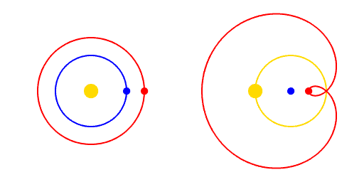

Slide 28
Οι νόμοι του Kepler για την πλανητική κίνηση
1ος Νόμος: Η τροχιά των πλανητών είναι ελλειπτική με τον Ήλιο να βρίσκεται στη μία εστία της έλλειψης.
2ος Νόμος: Η ακτίνα που ενώνει τον Ήλιο και τον κάθε πλανήτη διαγράφει σε ίσους χρόνους ίσα εμβαδά.
3ος Νόμος: Το τετράγωνο της περιόδου περιφοράς του κάθε πλανήτη είναι ανάλογο με τον κύβο του μήκους του μεγάλου ημιάξονα της έλλειψης που διαγράφει.

Slide 29
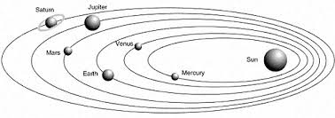

Slide 30
Γαλιλαίος

Slide 31
Συμβολές
Μερικές από αυτές…
Αστρονομία: οι δορυφόροι του Δία, Τα δακτυλίδια του Κρόνου, ηλιακές κηλίδες
Engineering: πυξίδα, τηλεσκόπιο
Mathematics: Το παράδοξο του Γαλιλαίου
Physics: η έννοια της αδράνειας, η ελεύθερη πτώση, εκκρεμή
Κλπ, κλπ, κλπ

Slide 32
Επιστημονική Μέθοδος
Η φυσική επιστήμη (φιλοσοφία τότε) βασίζεται σε δύο μεθοδολογικούς πυλώνες
ΜΑΘΗΜΑΤΙΚΑ
«η φιλοσοφία της φύσης είναι γραμμένη σε εκείνο το μεγάλο βιβλίο που βρίσκεται συνεχώς μπροστά στα μάτια μας, το Σύμπαν. Δεν μπορούμε όμως να τα κατανοήσουμε χωρίς να μάθουμε πρώτα τη γλώσσα του και να αντιληφθούμε το νόημα των συμβόλων της. Το βιβλίο είναι γραμμένο στη γλώσσα των Μαθηματικών», Il Saggiatore (1623)
ΠΕΙΡΑΜΑ

Slide 33
Η διάκριση μεταξύ πρωτογενών και δευτερογενών ποιοτήτων
Πρωτογενείς:
εξαρτώνται μόνο από το αντικείμενο της μελέτης μας και, το σημαντικότερο, είναι μετρήσιμες.
Σχήμα, μέγεθος, κίνηση, μάζα
Δευτερογενείς:
εξαρτώνται από την αλληλεπίδραση με τον παρατηρητή (τα αισητήρια όργανά του) , γι’ αυτό αποτελούν επισφαλείς δείκτες της πραγματικότητας
Χρώματα, γεύσεις, ήχοι μυρωδιές

Slide 34
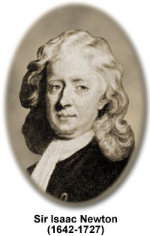
Το απώγειο της επιστημονικής επανάστασης
“If I have seen further it is by standing
on the shoulders of Giants”
Νόμοι της μηχανικής:
3 Laws of Motion
.
1
1. Κάθε σώμα διατηρεί την κατάσταση ηρεμίας ή ομαλής ευθύγραμμης κίνησης εκτός αν αναγκαστεί να τη μεταβάλλει από δυνάμεις που ασκούνται πάνω του.
2. Η συνισταμένη των δυνάμεων που ασκούνται σ' ένα σώμα, ισούται με το ρυθμό μεταβολής της ορμής του σώματος. F=m▪a
3. Για κάθε δράση μιας δύναμης, υπάρχει μια αντίθετη δύναμη αντίδρασης

Slide 35
και…

Slide 36
Θεμελιώδεις διαφορές στις δύο κοσμοεικόνες
Αριστοτελική
Νεώτερη
Το σύμπαν είναι οντολογικά διαφοροποιημένο
Τα πράγματα στην φύση γίνονται κατανοητά με την επίκληση των τελικών αιτίων.
Η φύση μοιάζει με οργανισμό
Το σύμπαν είναι οντολογικά ομοιογενές
“I consider the customary search for final causes to be totally useless in physics”. Descartes, Meditations on First Philosophy, §55
Η φύση μοιάζει με τεράστιο ωρολογιακό μηχανισμό

Slide 37
E.A. Burrt, The Metaphysical Foundations of Modern Science, 1924, pp. 89-90.
«αυτή η μορφή του αξιώματος (doctrine) των πρωτογενών και δευτερογενών ποιοτήτων στον Γαλιλαίο αξίζει μιας στιγμής παύση, διότι οι επιδράσεις της στην νεώτερη σκέψη είναι ανυπολόγιστης σημασίας. Είναι ένα θεμελιακό βήμα προς τον εξορισμό του ανθρώπου από τον μεγάλο κόσμο της φύσης και της αντιμετώπισής του ως ενός αποτελέσματος αυτού που συμβαίνει στην τελευταία, το οποίο είναι ένα σταθερό χαρακτηριστικό της φιλοσοφίας της νεώτερης επιστήμης, μια διαδικασία που απλοποιεί θεαματικά το πεδίο της επιστήμης, αλλά έχει ως επακόλουθο τα μεγάλα μεταφυσικά και κυρίως γνωσιολογικά προβλήματα της νεώτερης φιλοσοφίας. Μέχρι την εποχή του Γαλιλαίου θεωρούνταν δεδομένο πως ο άνθρωπος και η φύση είναι αναπόσπαστα κομμάτια ενός ευρύτερου όλου, στο οποίο η θέση του ανθρώπου είναι περισσότερο θεμελιώδης […] Τώρα, στην πορεία της μετάφρασης της διάκρισης μεταξύ πρωτογενών και δευτερογενών ποιοτήτων σε όρους που προσιδιάζουν στην νέα μαθηματική ερμηνεία της φύσης, έχουμε το πρώτο στάδιο στην ανάγνωση του ανθρώπου περίπου έξω από την επικράτεια του πρωτεύοντος και του πραγματικού»

Slide 38
Το μεγάλο μεταφυσικό ερώτημα της Νεωτερικότητας
Ποια η σχέση μεταξύ φύσης και λόγους
Αν η φύση είναι μια επικράτεια δίχως σκοπούς, τι συμβαίνει με τους ανθρώπους?
Πώς κατανοούμε τις ανθρώπινες πράξεις και πεποιθήσεις?

